Slide 1


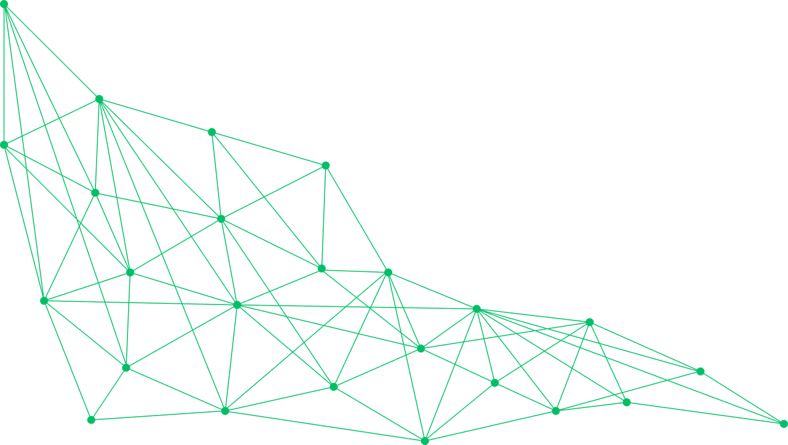
KBTG KAMPUS HACKATHON 2026
3-MINUTE PITCH
Anti-Scam Shield
Presented By Team iLoveKBTG
LET’S START
TEAM ILOVEKBTG
7 NOVEMBER 2026

Slide 2

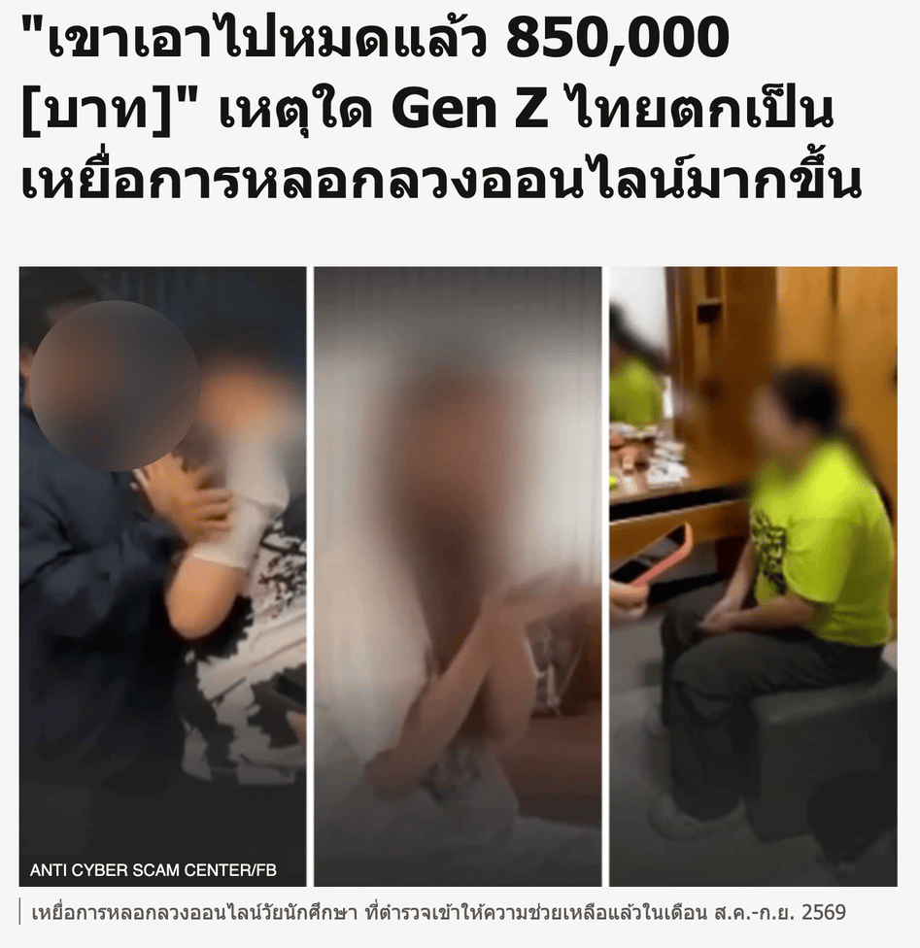
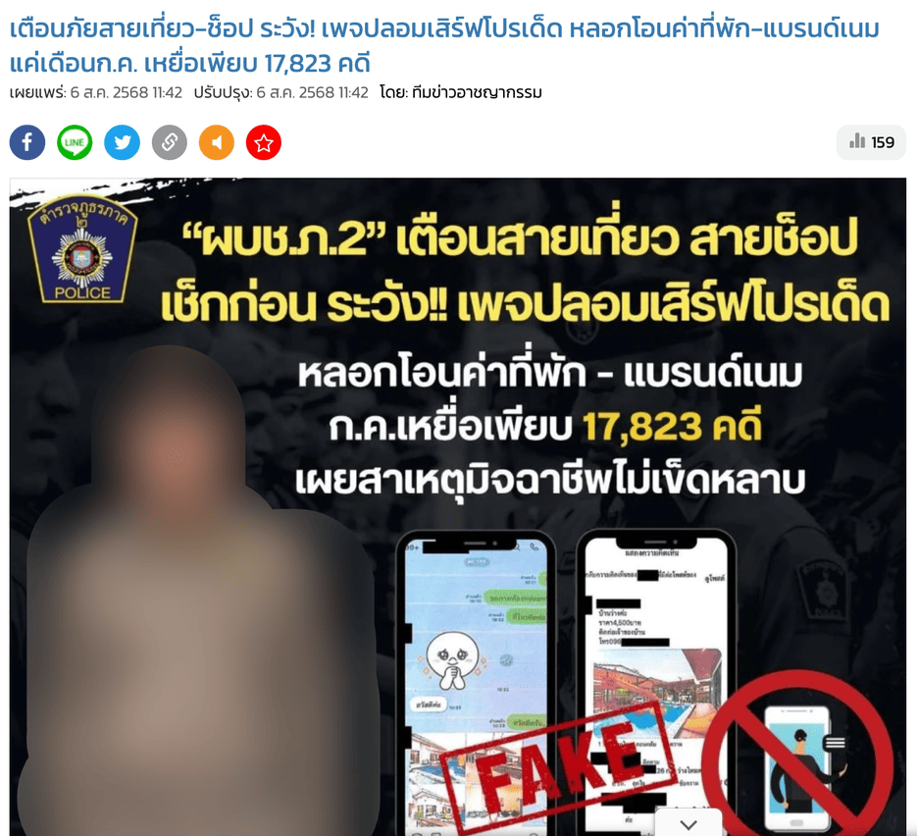
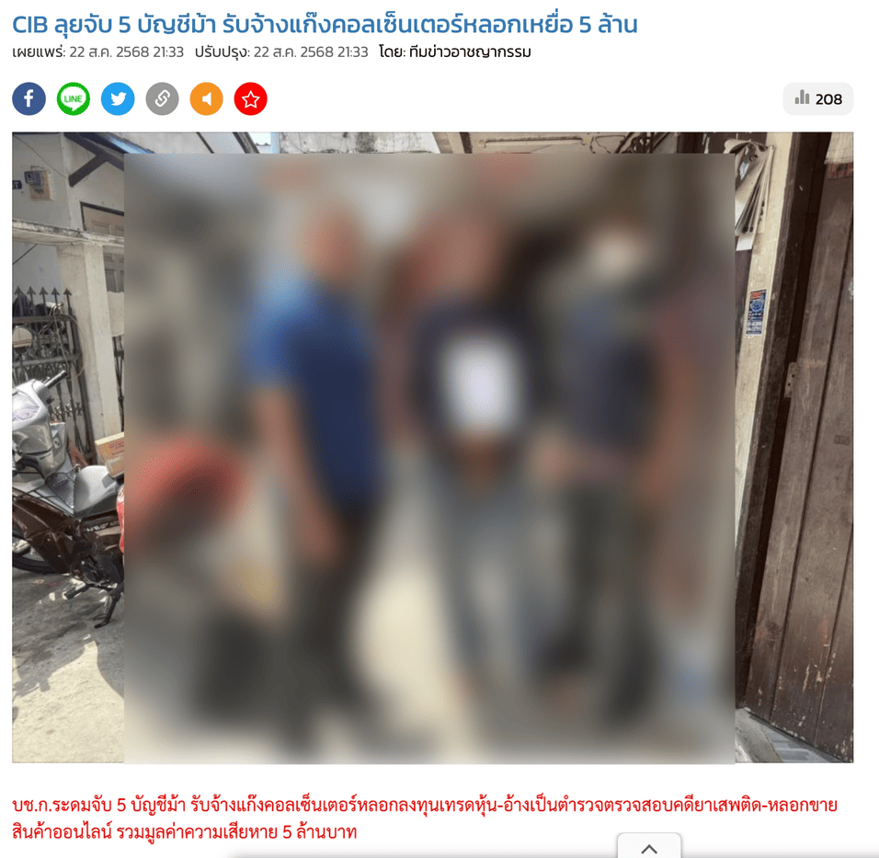
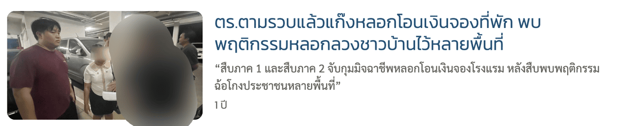


Slide 3


Cumulative Online Scam Damage
in Thailand
ยอดเสียหายจากการโดนโกงออนไลน์
พุ่งสูงขึ้น
248%
(+67,700 ล้านบาท)
ตั้งแต่ปี 2022

Slide 4

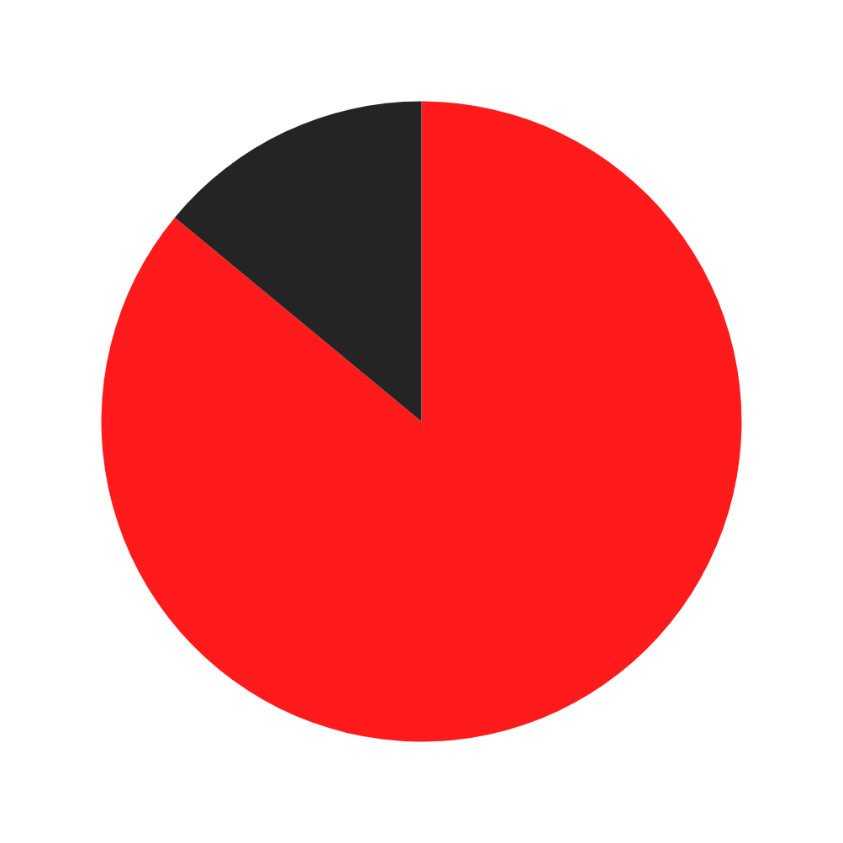
ช่องทางที่ผู้เสียหายใช้
วิธีอื่น ๆ
14%
การทำธุรกรรมผ่าน
E-Banking
86%
(จากทั้งหมด 990,293 รายการ)
Source: ThaiPBS

Slide 5


1 ใน 3
ของจำนวน First Jobber ถูกฉ้อโกงออนไลน์
อันดับ 1
กลายเป็นเหยื่อ
ของเป้าหมายที่มิจฉาชีพหลอกลวง
Source: ตำรวจภูธรภาค9 และ กองสารนิเทศสำนักงานตำรวจแห่งชาติ

Slide 6
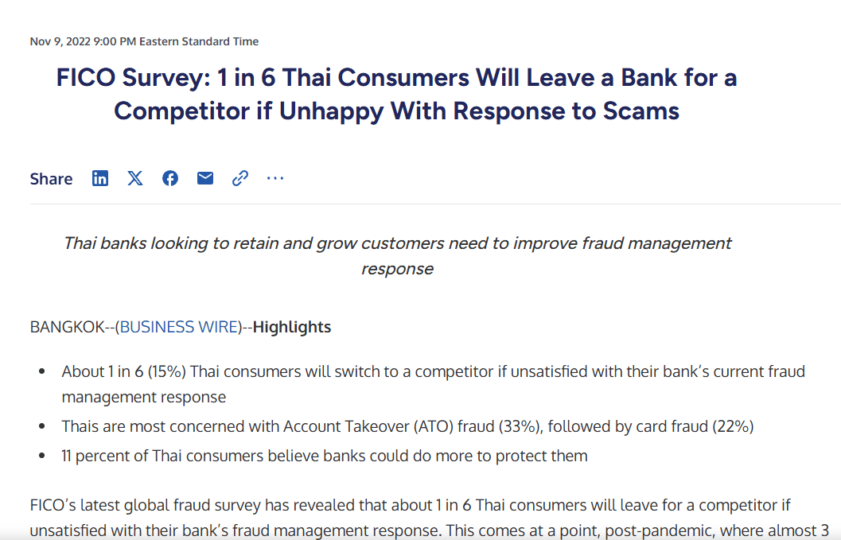
1 in 6 Thai Consumers Will Leave a Bank for a Competitor
if Unhappy With Response to Scams
Source: FICO Survey

Slide 7


ศาลแพ่งสั่งธนาคารกสิกรไทยร่วมชดใช้เงิน
1 ล้านบาท พร้อมดอกเบี้ย
ความน่าเชื่อถือ
ลดลง
ชดใช้ค่าเสียหาย
เพิ่มขึ้น
Workload
ฝ่ายบริการลูกค้า
เพิ่มขึ้น
Source: ฐานเศรษฐกิจ

Slide 8








THE SOLUTION
แจ้งเตือนบัญชีปลายทางก่อนโอนเงิน !
ใช้ฐานข้อมูลที่เก็บประวัติต้องสงสัย
RISK SCORE
“บัญชีนี้มีความเสี่ยง”
แสดงรายละเอียดการประเมินความเสี่ยงให้ผู้ใช้
ก่อนยืนยันโอนเงิน
คำนวณคะแนนความเสี่ยงแบบปรับเปลี่ยนตามพฤติกรรมจริง
(Dynamic Risk Scoring)
สถาบันการเงิน
สำนักงาน ปปง.
CENTRAL FRAUD REGISTRY
BLACKLISTSELLER

Slide 9
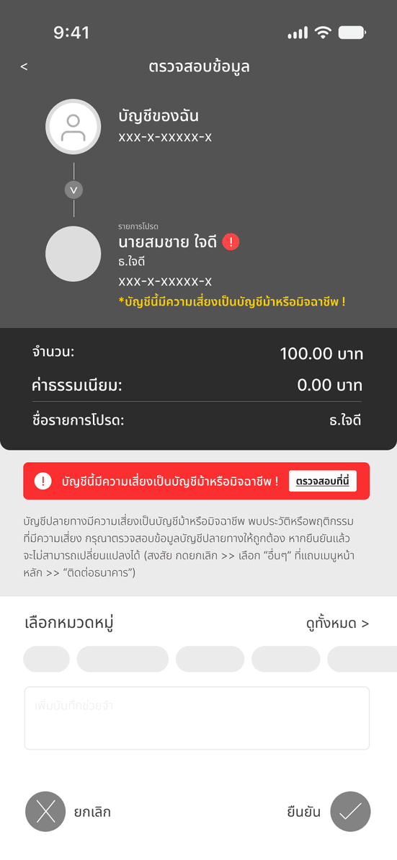
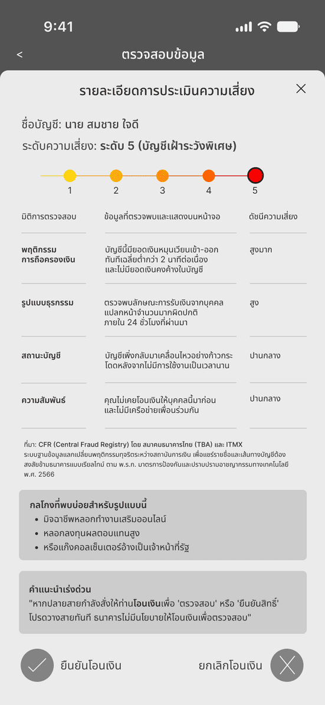

Core Feature
(Mock up)
*MOCK UP นี้ใช้ในการแข่งขันรายการ
KBTG KAMPUS HACKATHON 2026

Slide 10


Feasibility
ความเป็นไปได้และต้นแบบความสำเร็จ
Data Readiness
Proven Concept
(Whoscall)
Global Tech Benchmark
(Flagright)
ต่อยอดจากฐานข้อมูลจริง
ไม่ต้องเริ่มใหม่ทั้งหมด
WHOSCALL พิสูจน์แล้วว่า
เตือนคนไทยได้กว่า
ลดความเสียหายจาก
การถูกหลอกโอนเงินได้ถึง
460,000 ครั้งต่อวัน
20% – 40%
Source: กรมบังคับคดี
Source: the BIS

Slide 11
IMPACT TO USER
31%
ของการโอนที่แจ้งเตือนความเสี่ยง
ถูกยกเลิกเมื่อผู้ใช้เห็นคำเตือน
(ปรับพฤติกรรมความปลอดภัยโดยไม่ทำลายประสบการณ์ใช้งาน UX)
SOURCE: FALSE POSITIVES REDUCTION, AUSTRALIA’S CONFIRMATION OF PAYEE
98%
แก้ปัญหาที่ล้มเหลวกว่า
ที่ไม่ได้เงินคืนจากการล่อลวง
SOURCE: THE STATE OF SCAMS IN THAILAND REPORT 2024,

Slide 12
IMPACT TO KBANK
ช่วยลดปริมาณเคสหลุดรอดได้ถึง
30% - 50%
ลดภาระของ K-CONTACT CENTER และศูนย์ AOC 1441
SOURCE: CBA REDUCES FRAUD

Slide 13
IMPACT TO KBANK
ป้องกันความเสียหายต่อปีได้ถึง
รักษาฐานบัญชีเงินเดือนของคนรุ่นใหม่
42%
~360 ล้าน฿
จากเคสที่ธนาคารต้องร่วมชดใช้ความเสียหาย
ของเหยื่อคิดจะเปลี่ยนธนาคาร และ 19% เปลี่ยนจริง
(อ้างอิงจำนวน % จาก คดีแพ่งหมายเลขที่ พ.3955/2568)
(ปกป้องเงินก้อนแรกของ FIRST JOBBER วันนี้
ทำให้ K PLUS เป็น MAIN OPERATING BANK
ไปตลอดชีวิตการทำงาน)
SOURCE: BLACKLISTSELLER, GASA, ฐานเศรษฐกิจ
SOURCE: VICTIMS OF BANKING SCAMS CONSIDER SWITCHING BANKS

Slide 14
กว่าจะได้เงินเดือนก้อนแรกมาต้องใช้เวลาตั้ง 1 เดือน...
อย่าปล่อยให้มันหายไปใน 1 วินาที ที่ขาดคนเตือนสติ

Slide 15
Back Up Slides

Slide 16
Dynamic Risk Scoring เกณฑ์การประเมินความเสี่ยง
พฤติกรรมการถือครองเงิน 35%
ระดับความเสี่ยง
คะแนน
เวลาพักเงินเฉลี่ย
สัดส่วนโอนออกต่อรับเข้า
ยอดคงเหลือติดบัญชี
28 - 35
< 5 นาที (เกิน 80% ของรายการ)
95% - 100%
< 100 บาท
19 - 27
5 - 15 นาที (50% - 79% ของรายการ)
85% - 94%
100 - 500 บาท
10 - 18
15 นาที - 2 ชั่วโมง
60% - 84%
501 - 2,000 บาท
0 - 9
> 2 ชั่วโมง หรือพักเงินข้ามวัน
< 60%
> 2,000 บาท
รูปแบบธุรกรรม 30%
ระดับความเสี่ยง
คะแนน
อัตราการพุ่งของความถี่
รูปแบบการรับ-โอน
ความหลากหลายของธุรกรรม
24 - 30
จำนวนรายการรับโอนพุ่ง > 500%
ของค่าเฉลี่ยเดิม
รับจาก > 15 คน
แล้วโอนออกจุดเดียวใน 1 ชม.
โอนระหว่างบุคคล 100% (ไม่มีจ่ายบิล/สแกนร้านค้า)
16 - 23
รับจาก 8 - 15 คน
แล้วรวบยอดโอนออก
โอนระหว่างบุคคล > 90% หรือทำรายการช่วงดึกผิดปกติ
จำนวนรายการรับโอนพุ่ง 300% - 499%
8 - 15
จำนวนรายการรับโอนพุ่ง 150% - 299%
รับจาก 4 - 7 คน ในช่วงเวลาสั้นๆ
มีการสแกนจ่ายร้านค้าหรือชำระบิลปะปนบ้างเล็กน้อย
0 - 7
ความถี่สอดคล้องกับประวัติเดิม (< 150%)
โอนกระจายปกติ
ใช้จ่ายหลากหลาย (สแกน QR ร้านค้า, จ่ายบิล, ตัดบัตร)

Slide 17
Dynamic Risk Scoring เกณฑ์การประเมินความเสี่ยง
สถานะบัญชี 20%
ระดับความเสี่ยง
คะแนน
อายุบัญชีและการเคลื่อนไหว
ประวัติถูกรายงาน
สถานะการยืนยันตัวตนและโปรไฟล์
16 - 20
เปิดใหม่ < 30 วัน หรือบัญชีนิ่ง > 6 เดือน
เพิ่งกลับมาเคลื่อนไหวหนัก
มีประวัติถูกรายงานโกง >= 2 ครั้ง
หรือถูกกด REPORT ในแอปถี่
บัญชีบุคคลธรรมดา
ไม่ผูกบริการใดๆ ของธนาคาร
11 - 15
อายุบัญชี 1 - 3 เดือน หรือ
บัญชีนิ่ง > 3 เดือนแล้วธุรกรรมพุ่ง
มีประวัติถูกรายงาน 1 ครั้ง ในรอบ 30 วันล่าสุด
บัญชีทั่วไปที่ปริมาณเงินหมุนเวียน
ไม่สอดคล้องกับอาชีพที่ระบุ
5 - 10
อายุบัญชี 3 - 6 เดือน
เริ่มมีธุรกรรมสูงขึ้นต่อเนื่อง
ชื่อ-นามสกุลพ้องกับ
ฐานข้อมูลเฝ้าระวัง (รอตรวจสอบ)
ยืนยันตัวตนปกติ
แต่ยังไม่มีประวัติสินเชื่อหรือผลิตภัณฑ์หลัก
0 - 4
อายุบัญชี > 6 เดือน
เคลื่อนไหวสม่ำเสมอตามปกติ
0 ครั้ง (ไม่เคยมีประวัติถูกร้องเรียนในระบบใดๆ)
ลงทะเบียนร้านค้า K SHOP,
ผูกบัญชี PAYROLL หรือตัดชำระรายเดือน
ความสัมพันธ์ 15%
ระดับความเสี่ยง
คะแนน
ความเชื่อมโยงบัญชีม้า
สัดส่วนผู้โอนหน้าใหม่
12 - 15
เคยรับ/โอนกับบัญชีติด CFR ใน 7 วัน
> 90% เป็นบัญชีที่ไม่เคยโอนหากันมาก่อน
8 - 11
เคยรับ/โอนกับบัญชีติด CFR ใน 30 วัน
70% - 89% เป็นผู้โอนหน้าใหม่ทั้งหมด
4 - 7
เชื่อมโยงห่างๆ
40% - 69% เป็นผู้โอนหน้าใหม่
0 - 3
ไม่พบความเชื่อมโยงกับบัญชีต้องสงสัย
< 40% (ส่วนใหญ่เป็นบัญชีคุ้นเคย)

Slide 18
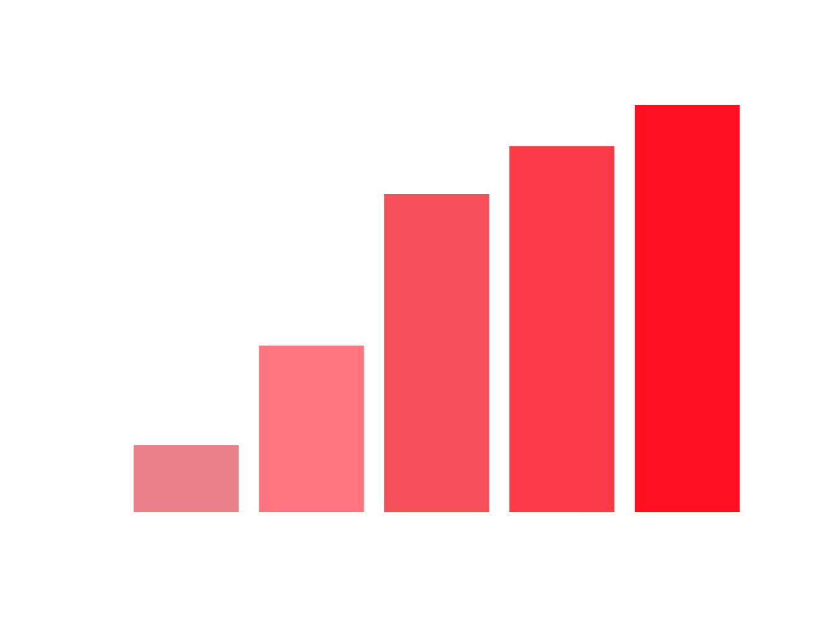
Cumulative Online Scam Cases
in Thailand
จำนวนคดีที่ได้รับแจ้ง
พุ่งสูงขึ้น
6 เท่า
(+827,202 คดี)
ตั้งแต่ปี 2022

Slide 19
วิธีการประเมินความป้องกันความเสียหายต่อปี
ปี (พ.ศ. / ค.ศ.) | ความเสียหายสะสม (บาท) | เพิ่มขึ้นจากปีก่อนหน้า | หน่วยงาน / แหล่งอ้างอิง
2022 (2565) | 27.3 พันล้าน | — | สตช. (Royal Thai Police)
2023 (2566) | 54.0 พันล้าน | +26.7 พันล้าน | สตช. & AOC 1441
2024 (2567) | 79.6 พันล้าน | +25.6 พันล้าน | AOC 1441 & โฆษกรัฐบาล
2025 (2568) | 88.5 พันล้าน | +8.9 พันล้าน | บช.สอท. (CCIB)
2026 (2569) | 95.0+ พันล้าน | +6.5 พันล้าน | Thai PBS & สตช.
ลำดับขั้นตอน | รายละเอียดตัวแปร | สัดส่วน / ฐานคำนวณ | ผลลัพธ์โดยประมาณ
1 | ความเสียหายใหม่เฉลี่ยต่อปี | ยอดรวมส่วนเพิ่ม 4 ปี และหาค่าเฉลี่ยของ 5 ปี | ~17.0 พันล้านบาท/ปี
2 | ส่วนแบ่งบัญชีม้า KBANK | 31% ของความเสียหายเฉลี่ยต่อปี (17 พันล้าน) | ~5.27 พันล้านบาท
3 | ผู้เสียหายที่ฟ้องคดีแพ่งจริง | 27% ของยอดความเสียหายผ่าน KBANK (5 พันล้าน) | ~1.40 พันล้านบาท
4 | ภาระชดเชยกรณีแพ้คดี (Worst Case) | 25% ของมูลค่าคดีที่ถูกฟ้อง (1.4 พันล้าน) | ~355 ล้านบาท

